Slide 1

PSIKOLOJI & DAVRANIŞ BILIMLERI
Saldırganlığın Biyolojik Temelleri
Etoloji, sosyobiyoloji, genetik, fizyoloji ve alkol gibi farklı perspektiflerden saldırgan davranışın kökenlerini, işlevlerini ve sınırlarını keşfeden kapsamlı bir inceleme.
Kimyasal Düzey
Alkol etkileri ve sinirbilimsel değişimler
Mikro Düzey
Genetik yatkınlık ve fizyolojik mekanizmalar
Makro Düzey
Etoloji ve sosyobiyolojik perspektifler

Slide 2
MAKRO DÜZEY
Etoloji Nedir?
Etoloji, hayvan davranışının evrimi ve işlevlerinin incelenmesidir (Drickamer & Vessey, 1986). Etolojik teori, davranışı hayatta kalma bağlamında ele alır; içgüdülerin ve genetik güçlerin rolünü vurgular (Lorenz, 1963).
Temel İşlevler
Sosyal örgütlenmenin kurulması
Bölgesel savunma
Hakimiyet hiyerarşilerinin oluşturulması
Türün hayatta kalmasının desteklenmesi
Etolojik bakış açısından saldırganlık, bir türün çevresine uyum sağlamasına yardımcı olmak için evrimleşmiş, doğuştan gelen içgüdüsel motivasyonlarla yönetilen ve belirli çevresel uyaranlarla tetiklenen bir davranıştır.

Slide 3
ETOLOJİ
Bölgesellik ve Hakimiyet Hiyerarşisi
Bölgesel Savunma
Hakimiyet Hiyerarşisi
Doğal Kısıtlamalar
Birçok tür, avlanmak veya yiyecek aramak için ihtiyaç duydukları alanı işaretler ve savunur. Bölgesel sınırları geçen bireyler saldırgan gösterilerle ya uzaklaştırılır ya da bölgeyi kaptırır.
Babun sürülerinde baskın erkekler fiziksel saldırganlık uygulayarak güç konumlarına yükselir. Benzer şekilde, kentsel çete üyeleri bölge sınırlarını aşan rakiplere saldırır (Johnson, 1972).
Çoğu türde tek darbeyle rakibi öldürmeye karşı biyolojik engeller vardır. Uzlaştırıcı bir hareket (örn. boynu açığa çıkarmak) diğer hayvandaki saldırganlık dürtüsünü otomatik olarak kontrol eder.

Slide 4

ETOLOJİ
Etoloji ve İnsan Saldırganlığı
"Saldırganlığın cinayet niyetiyle pek ilgisi yoktur; bölgeyle çok ilgisi vardır." — Konrad Lorenz (1963)
Çocuklarda Hakimiyet
Teknoloji ve Biyolojik Evrim
Pettit ve arkadaşları (1986), 1. ve 3. sınıf çocuklarını oyun gruplarına ayırdı. Her iki grupta da saldırganlık hakimiyet kurmada önemli rol oynadı. Ancak büyük çocuklarda liderlik becerileri de belirleyici hale geldi.
Lorenz'e göre insanın teknolojik evrimi biyolojik evrimi geride bıraktı. İnsanlar ilk darbeyi son darbe yapabilir; 30.000 fitten atılan bombalar uzlaşmacı bir jeste yanıt veremez.
İnsanlar tıpkı hayvanlar gibi bölgesel davranış sergiler; ancak teknoloji bize tek darbede öldürme gücü vermiştir.

Slide 5
MAKRO DÜZEY
Sosyobiyoloji: Saldırganlığın Evrimsel Rolü
Sosyobiyoloji de etoloji gibi davranışın biyolojik temelini inceler; ancak sosyal davranışın evrimi ve işlevine odaklanır (Drickamer & Vessey, 1986). Saldırganlık, türleri canlı ve büyüyen tutan karmaşık dengede doğal bir rol oynar.
Cinsel Rekabet
Kaynak Rekabeti
Doğal Denge
Erkekler çiftleşme zamanında dişiler için rekabet eder. Daha güçlü erkek rakibini uzaklaştırır ve dişiyle çiftleşir; böylece tür daha güçlü hale gelir.
Hayvanlar yiyecek, su ve barınak için rekabet eder. Daha güçlü hayvanlar saldırganlık kullanarak bu rekabetçi durumları kazanır.
Saldırganlık "optimum seviyede" tutulur. Teslimiyet davranışları ve jestler de genetik olarak programlanmıştır; bu da tür içi yıkımı sınırlar (Wilson, 1975).

Slide 6
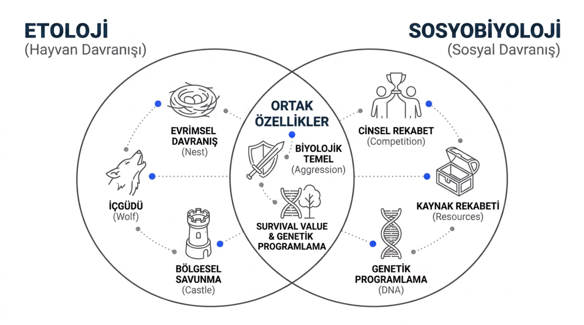

ETOLOJİ & SOSYOBİYOLOJİ
İki Teorinin Ortak Noktaları
Her iki teoride de saldırganlık, evrimsel öneme sahip genetik olarak programlanmış bir davranış olarak görülür. İnsanlar çeşitli koşullar altında saldırganlık gösterirler çünkü bu onların biyolojik miraslarının bir parçasıdır.

Slide 7

MİKRO DÜZEY
Genetik ve Saldırganlık
Mevcut araştırmalar, saldırganlığın çevreyle birlikte işleyen genetik bir bileşeni olduğunu öne sürmektedir.
1
Miles & Carey (1997) Meta-Analizi
2
Hines & Saudino (2004) İkiz Çalışması
Hem genetiğin hem de ortak çevrenin saldırgandaki bireysel farklılıkları açıkladığını buldu. Genetik faktörler erkekler için kadınlardan biraz daha önemli; daha genç deneklerde ise daha az güçlü.
Monozigotik ve dizigotik ikizleri karşılaştırarak "yakın partner saldırganlığının" genetik bir bileşeni olduğunu buldu. Psikolojik saldırganlıktaki ailevi benzerlik, paylaşılan genlerden kaynaklanmaktadır.
Genetiğin saldırganlık üzerinde doğrudan etkisine dair çok az kanıt vardır. Genetik, kişiyi saldırganlığa yatkın hale getiren kişilik özelliklerini etkiliyor gibi görünmektedir.

Slide 8
FİZYOLOJİ
Beyin Mekanizmaları ve Saldırganlık
Hipotalamus'un Rolü
Sosyal Bağlamın Önemi
Araştırmacılar, hipotalamusun bazı kısımları uyarıldığında saldırgan davranışın ortaya çıktığını bulmuştur. Farklı çekirdeklerin uyarılması farklı saldırganlık biçimleri üretir:
Delgado (1969) çalışmasında, beyin uyarımı maymunun sosyal statüsüne göre farklı sonuçlar verdi. Daha baskın bir maymun varsa uyarım saldırganlığa yol açmadı; daha az baskın biri varsa saldırganlık ortaya çıktı.
Bir kısım: Öfke ve düşmanca saldırganlık (ayrımcı olmayan)
Diğer kısım: Seçici avcı saldırganlığı
Saldırgan davranış yalnızca "doğru" sosyal koşullar altında meydana geldi.

Slide 9



FİZYOLOJİ
Testosteron ve Saldırganlık
Testosteronun yüksek seviyeleri genellikle artan saldırganlıkla ilişkilendirilir (Christiansen & Knussmann, 1987). Ancak etkisi karmaşıktır ve iki aşamada gerçekleşir:
Organizasyon İşlevi
Aktivasyon İşlevi
Sosyal Etkileşim
Doğum öncesi ve erken yaşamda testosteron, beyin gelişiminin seyrini etkiler. Erkek beyninin daha fazla saldırganlık için "bağlantılı" olmasını sağlar.
Yaşamın ilerleyen dönemlerinde testosteron, saldırganlık gibi davranış kalıplarını aktive eder. Ancak bu etki yalnızca erken yaşta yeterli maruz kalma varsa işler.
Albert ve ark. (1989a): Testosteron yalnızca sıçanlar yiyecek için rekabet ettiğinde saldırganlığı artırdı. Rekabet gerekmediğinde saldırganlık düşük kaldı.

Slide 10
FİZYOLOJİ
Conner & Levine (1969): Kritik Deney
Sıçanlar ya yenidoğan olarak ya da sütten kesilmişken hadım edildi. Yetişkinlikte testosteron veya plasebo uygulandı.
1
2
3
Yenidoğan Hadım
Sütten Kesilmiş Hadım
Sonuç
Erken testosteron maruziyeti engellendi. Yetişkinlikte testosteron enjeksiyonları saldırganlığı artırmadı — organizasyon işlevi gerçekleşmemişti.
Erken testosteron maruziyeti yaşandı, beyin normalde erkeksileşti. Yetişkinlikte testosteron enjeksiyonları saldırganlığı belirgin şekilde artırdı.
Yüksek testosteron seviyelerinin saldırganlığı artırması için erken yaşta normal erkek hormonlarına maruz kalma şarttır.

Slide 11
FİZYOLOJİ
Silah Etkisi: Kleinsmith ve Ark. (2006)
Deney Tasarımı
Çarpıcı Bulgular
Erkek katılımcılara ya Desert Eagle tabancasının modeli (havalı tüfek) ya da Mousetrap oyunu verildi. Görev öncesi ve sonrası tükürük örnekleriyle testosteron ölçüldü. Ardından katılımcılar bir sonraki kişi için acı sos miktarı belirledi.
62
pg/ml
Silah tutan grupta ortalama testosteron artışı
13.6
gram
Silah grubunun eklediği ortalama acı sos miktarı
4.2
gram
Oyun grubunun eklediği ortalama acı sos miktarı

Slide 12
FİZYOLOJİ
Dişi Saldırganlığı ve Hormonal Etkiler
Albert ve Ark. (1989b) Deneyi
Genel Çıkarım
Bazı dişi sıçanların yumurtalıkları çıkarıldı, bazılarının çıkarılmadı. Sıçanlar kısır ama cinsel olarak aktif bir erkekle tutuldu. Haftalık olarak kafese yabancı bir dişi sokuldu.
Hem erkek hem de dişi hayvanlarda hormonal sistemler saldırganlığı aracılık etmektedir. Ancak bu etki hiçbir zaman tek başına değil, sosyal bağlam ve durumsal faktörlerle birlikte işler.
Bulgu: Yumurtalıkları çıkarılan dişiler, yabancı dişiye karşı daha az saldırganlık gösterdi. Bu, dişi sıçanlar arasındaki saldırganlıkta dişi hormonlarının rolü olduğuna işaret etmektedir.
Saldırganlık fizyolojisi, biyoloji ile çevre arasındaki karmaşık etkileşimin ürünüdür.

Slide 13

ALKOL & SALDIRGANLIK
Alkol Saldırganlığı Nasıl Artırır?
Alkol tüketimi ve saldırganlık arasında güçlü bir bağlantı olduğunu gösteren bol miktarda kanıt vardır (Bushman & Cooper, 1990; Quigley & Leonard, 1999).
Farmakolojik Etkiler
Engelleyici Merkezlerin Baskılanması
Serotonin Düşüşü
Alkol tepki süresini düşürür, muhakemeyi bozar, motor koordinasyonu zayıflatır. Dışsal ipuçlarına odaklanmayı artırırken içsel ipuçlarına (risk ve sonuç düşünceleri) odaklanmayı azaltır.
Alkol başlangıçta engelleyici beyin merkezlerini baskılar; kişi daha sosyal ve iddialı hale gelir. Daha fazla tüketimle sinirlilik ve düşmanlık artar (Insel & Roth, 1994).
Alkol, beyin serotonin miktarında önemli bir düşüşle ilişkilidir. Serotonin normalde tehdit altında kaygı aracılığıyla antisosyal davranışları engeller; düşünce bu engeli kaldırır (Pihl & Lemarquand, 1998).

Slide 14
ALKOL & SALDIRGANLIK
Alkol Miktarı, Türü ve Saldırganlık
Araştırmalar saldırganlık seviyelerinin tüketilen alkol miktarıyla arttığını doğrulamaktadır (Kreutzer ve ark., 1984; Pihl & Zacchia, 1986).
Prefrontal Korteks Etkisi
Alkol, yönetici bilişsel işleyişi (ECF) bozar: dikkat, planlama ve kendini izleme gibi üst düzey süreçler zarar görür. ECF alkol sonrası aktif kalırsa saldırganlık daha düşük kalır (Giancola, 2004).
Gustafson (1999) çalışmasında içecek türünün önemi ortaya kondu: Damıtılmış içecek tüketen katılımcılar, şarap veya bira tüketenlere göre hedefe daha şiddetli ve daha uzun süreli şoklar verdi. Doğal ortamda da (barlarda) damıtılmış içecek içenler görüşmeciye karşı daha fazla sözlü saldırganlık gösterdi (Murdoch & Pihl, 1988).

Slide 15
ALKOL & SALDIRGANLIK
Beklentiler ve Alkol Kaynaklı Saldırganlık
Alkol içtiklerine inanan katılımcılar, gerçekte alkolsüz plasebo içseler bile yüksek düzeyde saldırganlık sergilerler.
Beklenti Etkisi
Beklentinin Sınırları
Doğal Ortam Bulgusu
Lang ve ark. (1975) ve diğer çalışmalar, kişinin alkol tükettiğine inanmasının bile saldırganlığı artırmak için yeterli olduğunu gösterdi. Deneycinin kör olmadığı durumlarda gözlemlenen saldırganlık daha yüksektir (Bushman & Cooper, 1990).
Beklentiler alkolün tüm etkisini açıklayamaz. Bazı durumlarda beklenti saldırganlığı artırmazken, gerçek alkol tüketimi artırır (Quigley & Leonard, 1999). Farmakolojik etkiler gerçektir.
Leonard ve ark. (2003), barlarda erkek katılımcılarla yürüttüğü çalışmada, alkolün saldırganlığın nedeni olduğuna dair inancın saldırgan karşılaşmanın meydana gelmesiyle ilişkili olduğunu buldu.

Slide 16

ALKOL & SALDIRGANLIK
Bireysel Farklılıklar ve Durumsal Faktörler
Alkol-saldırganlık bağlantısı bireysel özellikler ve sosyal durum tarafından aracılık edilir.
Eğilimsel Empati
Dürtüsellik
Durumun Doğası
Giancola (2003): Eğilimsel empatide yüksek olan bireyler, alkol tüketiminden sonra daha az saldırgan davranır.
Cheong & Nagoshi (1999): Dürtüsellik/duyum arayışında yüksek puan alanlar, alkol sonrası en saldırgan olanlar oldu — ancak yalnızca rakip agresif davrandığında.
Rakibin motivasyonu fedakarca veya belirsiz olduğunda dürtüsellik-alkol-saldırganlık etkisi ortaya çıkmadı. Bağlam belirleyicidir.
Sarhoş bir durumdayken, uygun şekilde motive edilirseniz alkolün etkilerinin üstesinden gelebilirsiniz (Hoaken ve ark., 1998).

Slide 17
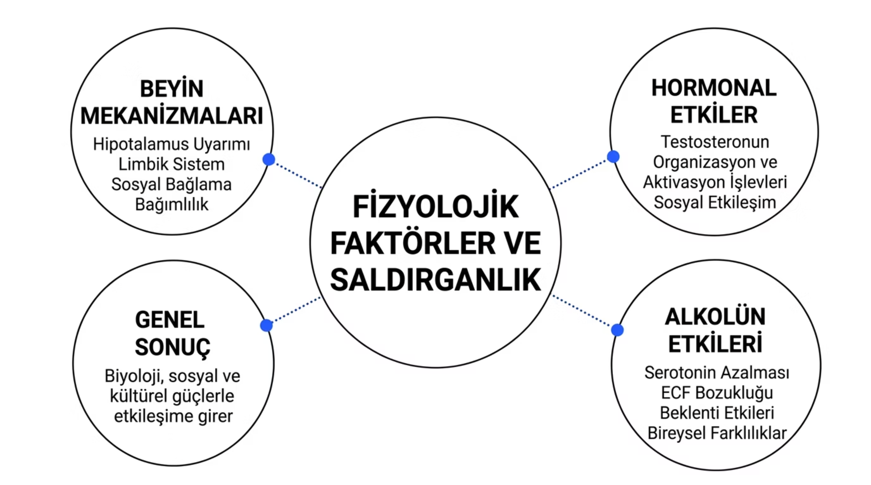
ÖZET
Fizyoloji ve Saldırganlık: Genel Değerlendirme
Hayvanlarla yapılan araştırmalar saldırganlığın fizyolojik bir bileşeni olduğunu destekler. Ancak insanlarda biyolojik güçler, saldırganlığın sergilendiği tüm durumları tek başına açıklayamaz (Huesmann & Eron, 1984).

Slide 18
BÜTÜNLEŞIK BAKIŞ
Biyoloji Tek Başına Yeterli mi?
Biyolojinin Katkısı
Sosyal ve Kültürel Güçler
Genetik yatkınlık saldırganlığı doğrudan değil, kişilik özellikleri aracılığıyla etkiler
Beyin mekanizmaları sosyal bağlamla birlikte işler
Testosteron etkisi durumsal faktörlere bağlıdır
Alkol farmakolojik ve psikolojik yollarla etkiler
İnsan son derece kültürel bir hayvandır. Saldırganlık temel bir insan dürtüsü olsa da bu dürtünün ifadesi, belirli bir toplumda belirli bir zamanda faaliyet gösteren güçlere bağlıdır.
Kanunlar ve sosyal/kültürel normlar, saldırgan davranışları engelleyebilen veya kolaylaştırabilen güçlü faktörler olarak hizmet eder.

Slide 19
VAKA ÖRNEĞİ
Muhammad ve Malvo Davası: Bütünleşik Analiz
Pek çok kişi John Muhammad ve Lee Malvo'nun cinayet davranışını aşırı testosterona veya anormal beyin devrelerine bağlamaz.
Biyolojik Faktörler Yetersiz
Sosyal Dünya Belirleyici
Bütünleşik Açıklama
Fizyolojik güçler, insanlarda saldırganlığın sergilendiği çoğu durumu tek başına açıklayamaz.
Şiddet içeren video oyunları oynamak ve şiddeti destekleyen bir grupla ilişki kurmak davranışı şekillendirdi.
Davranış yalnızca biyolojinin değil, aynı zamanda sosyal dünyanın da ürünüdür. Biyoloji + çevre + kültür = saldırganlık.

Slide 20

Temel Çıkarımlar
Etoloji & Sosyobiyoloji
Genetik & Fizyoloji
Saldırganlık evrimsel öneme sahip, genetik olarak programlanmış bir davranıştır. Bölgesel savunma ve hakimiyet hiyerarşileri hayatta kalmayı destekler.
Genetik yatkınlık, beyin mekanizmaları ve hormonlar saldırganlığı etkiler; ancak bu etkiler her zaman sosyal bağlamla birlikte işler.
Alkol & Beklentiler
Bütünleşik Bakış
Alkol serotonin düşüşü ve ECF bozulması yoluyla saldırganlığı artırır. Beklentiler, kişilik ve durumsal faktörler bu etkiyi düzenler.
Saldırganlık biyoloji, psikoloji ve kültürün karmaşık etkileşiminin ürünüdür. Hiçbir tek faktör tüm tabloyu açıklayamaz.
Saldırganlığı anlamak için makro (evrimsel), mikro (fizyolojik) ve sosyal düzeyleri birlikte değerlendirmek gerekir.

